Slide 1
Где стоит суффикс?
        После корня он стоит,
        Перед окончанием.
        Его я если заменю,
        Другое слово получу.
        Обозначу уголком.
        Называю суффиксом.

Slide 2
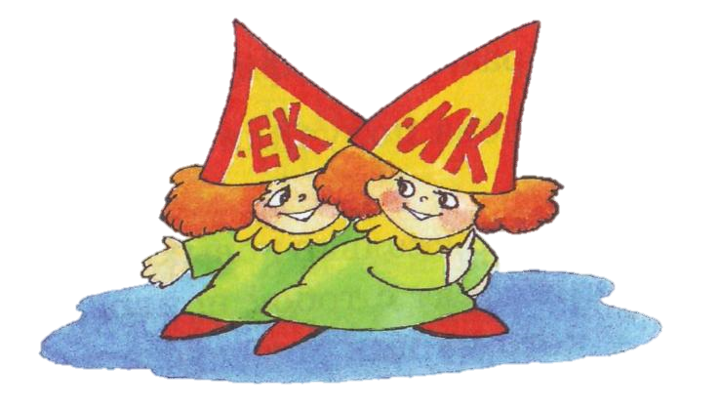

Slide 3


Найди бабочку.
Выбирай цветы с правильным
написанием суффикса - ИК.

Slide 4
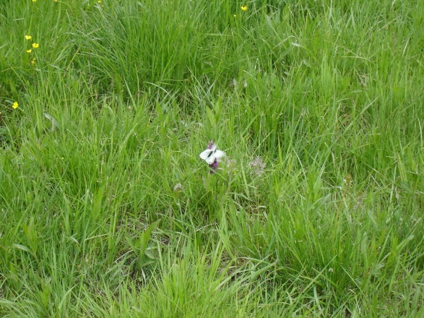






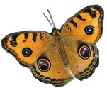


зонтек
прутик
листик
кораблек
домик
котик
мячек
братик
носик
бантек
песочек
ротек

